Slide 1
Подготовка к ВПР по английскому языку
Автор: Аносова Дарья Дмитриевна
Учитель английского языка
ГБОУ СОШ №2 п.г.т. Усть-Кинельский

Slide 2
Структура ВПР по английскому языку
Listening (аудирование) — прослушивание текста и выполнение заданий по его содержанию.
Reading (чтение) — работа с текстом и выполнение заданий на понимание.
Grammar (грамматика) — проверка знаний и навыков в использовании грамматических конструкций.
Writing (письмо) — написание электронного письма, оценивается по тем же критериям, что и письменная работа в 9-х классах.​

Slide 3
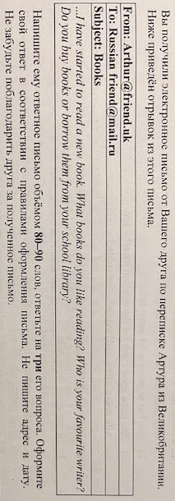
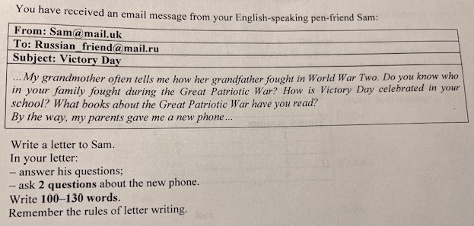

Slide 4
Класс | Listening | Reading | Grammar | Writing
4 | Множест- венный выбор (из 3-х) | Множест- венный выбор (из 3-х) | Множест- венный выбор (из 3-х) | Анкета «Друзья онлайн»
5 | Т or F | Множест- венный выбор (из 3-х) | Множест- венный выбор (из 3-х) | Ответ на 2 вопроса Объем: 40-60 слов
6 | Т or F | Множест- венный выбор (из 3-х) | Множест- венный выбор (из 3-х) | Ответ на 3 вопроса Объем: 60-70 слов
7 | Множест- венный выбор (из 3-х) | Множест- венный выбор (из 4-х) | Множест- венный выбор (из 4-х) | Ответ на 3 вопроса Объем: 80-90 слов
8 | Множест- венный выбор (из 4-х) | Множест- венный выбор (из 4-х) | Преобразовать слово (как в ОГЭ) Ответ: слово | Ответ на 3 вопроса Объем: 90-110 слов

Slide 5
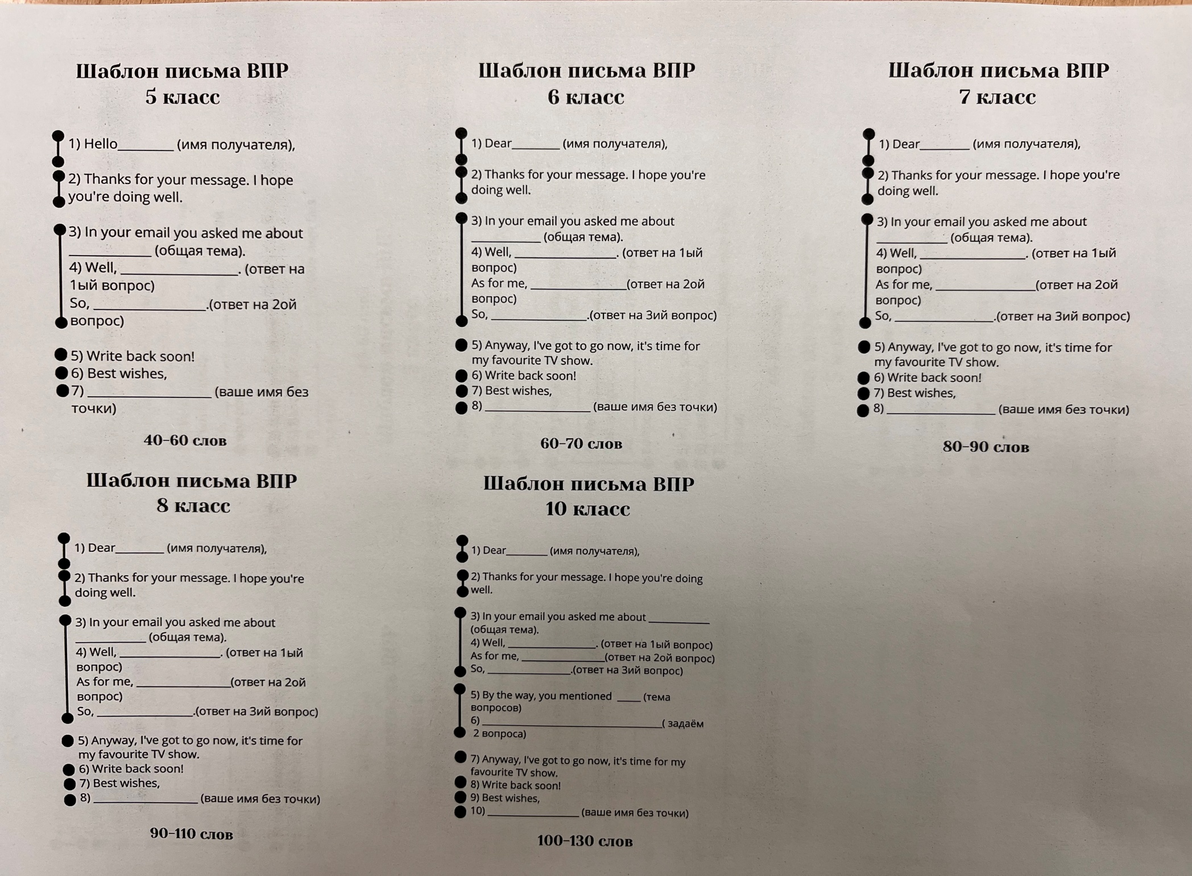

Slide 6
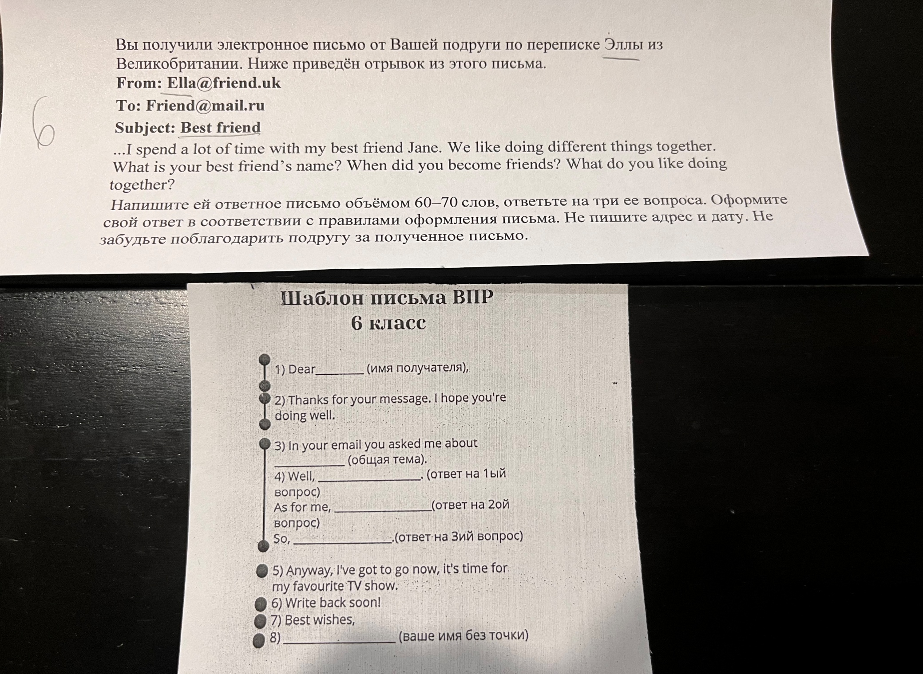

Slide 7
Класс | Listening | Reading | Grammar | Writing
4 | 60% | 64% | 55% | 82%
5 | 67% | 67% | 60% | 50%
6 | 72% | 69% | 67% | 45%
7 | 71% | 70% | 67% | 43%
8 | 68% | 71% | 59% | 46%
10 | 75% | 81%, 83% | 74%, 67% | 46%

Slide 8
vpr-ege.ru
onlyege.ru
sdamgia.ru

Slide 9
Спасибо за внимание!

